Slide 1
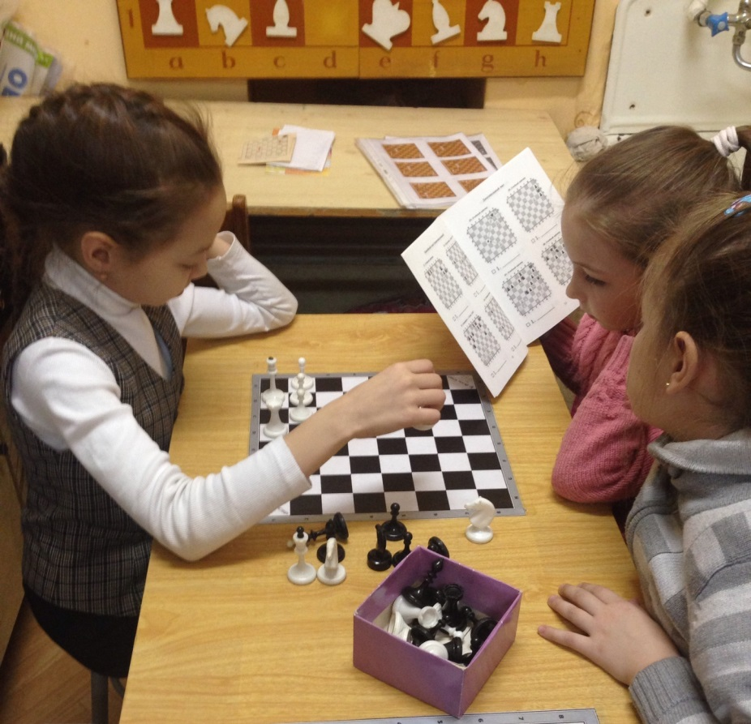
Линейный мат
Урок № 17

Slide 2
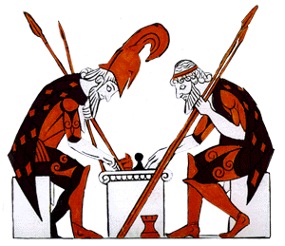
Линейный мат ставят:
Выбери правильный ответ
Конь и ладья
Ладья и ферзь
Две ладьи
Король с пешками

Slide 3
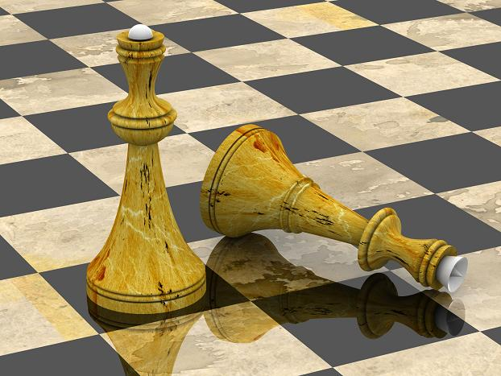
Чтобы поставить мат королю противника, надо:
Отнять поля отступления
Устранить защитников
Дать побольше шахов

Slide 4
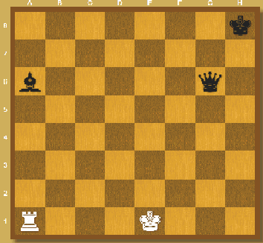
В задаче Соколова белые ставят мать в 2 хода. Чёрному королю пойти некуда, но у него помощник – слон. Как обмануть слона?

Slide 5
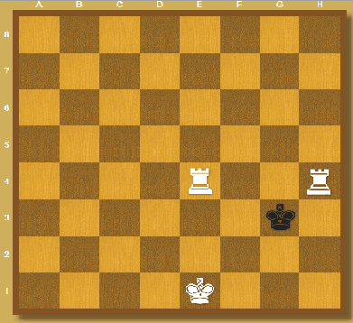
В задаче Канди одна из ладей может заменить край доски. Мат в хода.

Slide 6
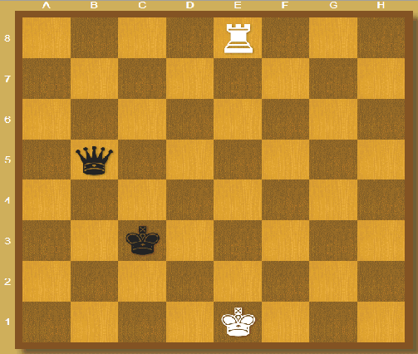
В задаче Давыдюка чёрный король почти в центре доски. Тем не менее, постарайся поставить мат в 2 хода.

